Slide 1
模块一作业

Slide 2
微信业务架构图
微信
快捷菜单
我
搜索
发起群聊
添加朋友
扫一扫
收付款
帮助与反馈
摄像
个人资料
聊天列表
通讯录
发现
支付
微信群
1V1聊天
新的朋友
仅聊天的朋友
朋友圈
视频号
扫一扫
收藏
相册
公众号
订阅号
群聊
标签
摇一摇
看一看
搜一搜
卡包
表情
服务通知
企业微信联系人
附件的人
购物
文件传输助手
微信联系人
游戏
小程序
设置

Slide 3
“学生管理系统”毕设架构设计

Slide 4
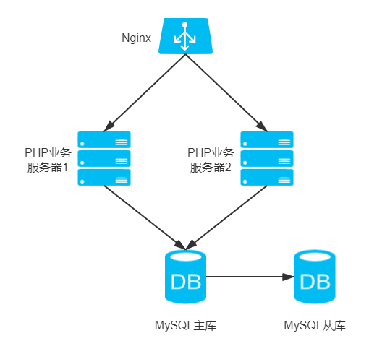
方案一
1、服务器数量：单个，基于成本考虑，前期只购买一个服务器；
2、业务开发语言：PHP，3人小组中有PHP高手，PHP入门简单，剩下两人现学；
3、数据库：MySQL，主从复制。

Slide 5
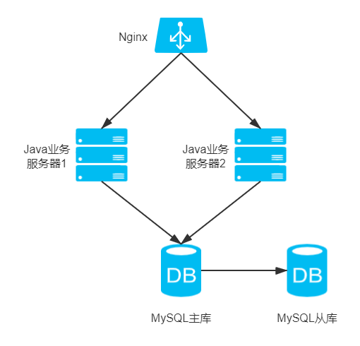
方案二
1、服务器数量：单个，基于成本考虑，前期只购买一个服务器；
2、业务开发语言：Java，3人均熟悉Java；
3、数据库：MySQL，主从复制。

Slide 6
方案选择
1、根据项目特点，3人团队，1000个学生的系统，不需要引入微服务，遵从简单原则；
2、由于PHP有个高手，而且PHP入门相对简单，在高手的带领下，更容易写出高质量的系统；
3、对于学生系统这种小型应用，PHP完全可以胜任，价格也相对便宜，满足合适原则；
4、毕业设计属于一次性交付，无需考虑后续的演进。
综合以上三点，选择方案一。

